Slide 1
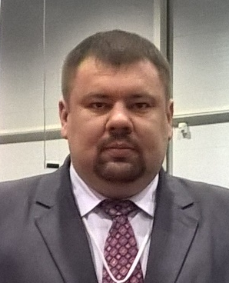
РОСИНТЕГРАЦИЯ
Практический подход
к импортозамещению в органах власти
Президент
Группа компаний РосИнтеграция
Гвоздюк Дмитрий Владимирович

Slide 2
ПРОБЛЕМАТИКА
РОСИНТЕГРАЦИЯ
Борьба за умы ИТ специалистов в государственных организациях;
Надёжность и предсказуемость перехода на отечественных и Open Source производителей;
Система образования специалистов;
Сроки перехода.

Slide 3
РЕШЕНИЕ
РОСИНТЕГРАЦИЯ
Масштабная информационная кампания, ориентированная и на руководителей всех уровней, и на ИТ-специалистов. Инициатор - государство, координаторы - различные ассоциации и рабочие группы.
Освобождение системы образования от тотального влияния западных производителей ПО и "железа". Создание ресурсных центров с интеграцией в учебный процесс используя ресурсы отечественных и Open Source разработчиков и производителей ПО и "железа".
Привлечение главного инструмента импортозамещения - системных интеграторов!

Slide 4
ЧЕМ ЗАМЕНИТЬ?
РОСИНТЕГРАЦИЯ
Аппаратные платформы - БУЛАТ, Kraftway, DEPO...
Сетевое оборудование - Элтекс, Кьютек, БУЛАТ...
Инженерные системы - Связь Инжиниринг, Inelt...
Системы виртуализации - Astra Linux VAM, РОСА Ovirt...
Операционные системы - РОСА, Astra Linux, Alt Linux...
Офисные приложения - Мой Офис
СУБД - PosgreSQL
СЭД - 1C, Docsvision...
Прикладное ПО - Аскон, CommunigatePRO...

Slide 5
Звоните нам – 8 800 333 91 99 - и мы расскажем, как эффективно провести импортозамещение в Вашей ИТ-инфраструктуре.
Пишите нам – welcome@rosint.it

